Slide 1


АБАЙ АТЫНДАҒЫ ҚАЗАҚ ҰЛТТЫҚ ПЕДАГОГИКАЛЫҚ УНИВЕРСИТЕТІ
Дәріс 12. Агроөнеркәсіптік кешен

Slide 2

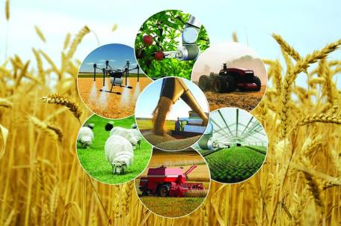
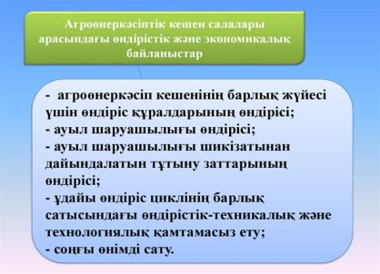
Агроөнеркәсіптік кешен – әртүрлі шаруашылық жүргізу мен меншік формасындағы кәсіпорындардан тұратын күрделі әлеуметтік-экономикалық жүйе. Мемлекеттік реттеу мүдделердің келісуі негізінде шаруашылық жүргізудің барлық формалары субъектілерінің тепе-теңдігін есепке ала отырып, бірыңғай механизм ретінде АӨК-нің нәтижелі қызмет етуін қамтамасыз етуі тиіс. Бұған қоса АӨК күрделі биотехнологиялық жүйе болып табылады. Ауыл шаруашылығында маңызды табиғи өндіріс құралы – жер, су және т.б. қолданылады. Шаруашылық қызмет нәтижелеріне табиғи-климаттық жағдайлар үлкен ықпал етеді, ол ауыл шаруашылығында өндірістің тәуекелді сипатын анықтайды.

Slide 3
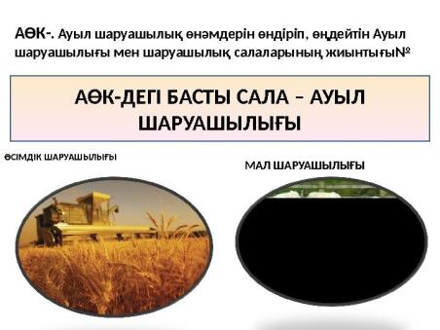
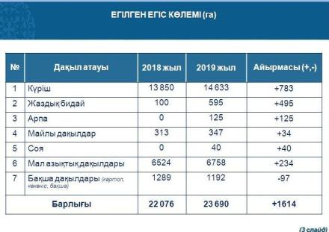
Биотехникалық революция қоғамдық өндірістегі құрылымдық өзгерістермен және қоғамдағы жаңа әлеуметтік құбылыстармен байланысты жүріп отырады. Осылардың арасында себепті-салдарлы байланыс болады. Осы байланыстағы ең маңыздысы – азық-түлік өндірісінде жаңа қоғамдық еңбек бөлінісінің пайда болуы. Ұзақ мерзім бойы азық-түлікпен қамтамасыз ету аграрлық еңбектің қызметі болып келеді. Ал бүгінгі заманда осы қызметті өнеркәсіптік кешен атқарады.

Slide 4
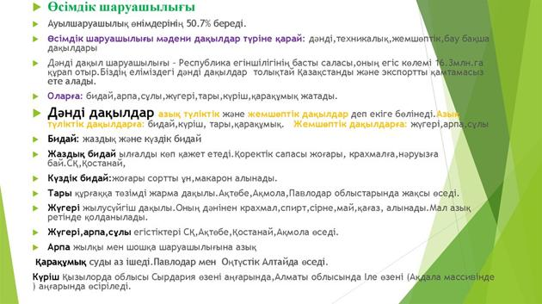

Slide 5
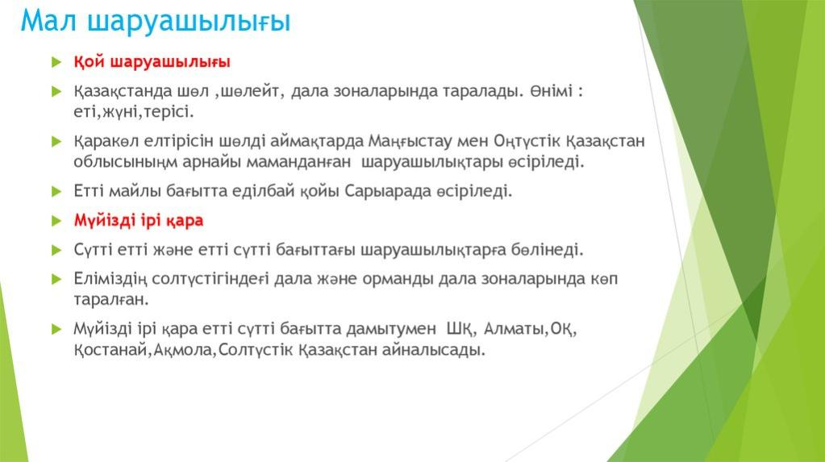

Slide 6
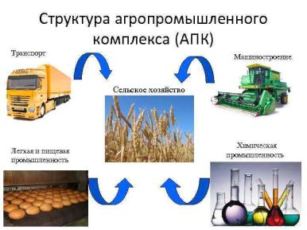
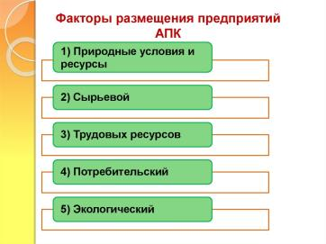
Ауылшаруашылығы шикізаттарынан азық және басқа тауарлар өндірісінің жаңа жүйесі бойынша бастапқы өнім өндіру тек аграрлық өндіріс қызметіне тән болып отыр. Ал осы өнімнің ¼ бөлігі тұтынушыға таза өнім түрінде, ¾ бөлігі техникалық өңдеуден өткеннен кейін жеткізіледі. Ауыл шаруашылық өндірісі онашаланған, өзін-өзі ұдайы өндіретін жүйеден жаңа ұдайы өндірістік жүйенің буынына айналған. Сонымен, жаңа қоғамдық капиталдың ұдайы өндірісінің жалпы жүйесіне кіреді және осы жүйенің даму заңдарына сәйкес дамитын болады.
Азық және ауылшаруашылық шикізатынан тауарлардың бірнеше түрін өндіретін салалардың жиынтығы жататын ұлттық өндіріс аумағында экономиканың ерекше сферасы қалыптасады. Ол агроөнеркәсіптік кешен (АӨК) деп аталады.

Slide 7
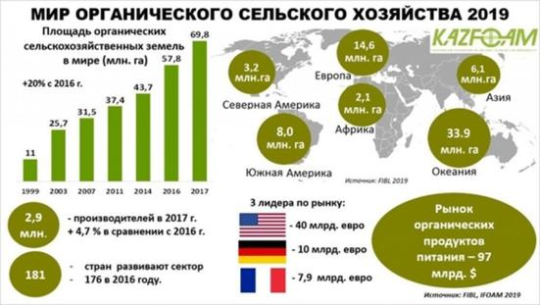
Жалпы әлемдік экономиканың ауылшаруашылық секторында дүниежүзі халқының 40%-ы жұмыс істейді. Ауыл шаруашылығы өз құрамына, ауылшаруашылығының негізгі құрал-жабдықтарын шығаратын өңдеуші өнеркәсіп салаларын және ауылшаруашылық шикізаттарын соңғы дайын өнімдерге айналдыратын өндірістерді біріктіретін агроөнеркәсіптік кешен құрамына кіреді. Дамыған елдердегі АӨК шаруашылығының қарқындылығы аудан бірлігіне жұмсалатын капитал салымдарымен есептеледі. Мысалы, Жапония, Нидерланды 1 га жерге 10000 АҚШ долларын салады және ғылым жетістіктері кеңінен пайдаланылады. Көптеген дамушы елдерде бұл сала «натуралды» ішкі рынокқа бағытталған.

Slide 8
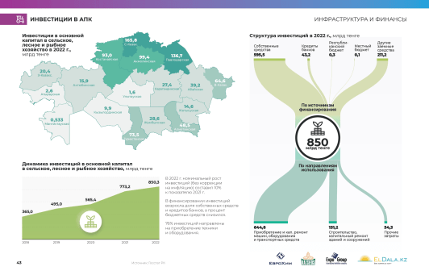
Тұтас алғанда ауыл шаруашылығын дамытуға жұмсалатын капитал салымының көлемі әдетте 10%-дан аспайды.
БҰҰ Азық-түлік және ауылшаруашылық ұйымының деректері бойынша, жер бетінің 78% жері өңдеуге келмейді, 13%-ының өнімділігі өте төмен, 6%-ы орташа жарамды, тек 3%-ы ғана жоғары өнімді саналады. Нарықтық қатынастар – халықтың әл-ауқатын көтеруге қажетті құралдың бір түрі. АӨК-ді мемлекеттік басқаруға беру үлгісін жасау қажеттілігі өтпелі кезеңдегі түпкілікті ерекшелігімен байланысты.

Slide 9
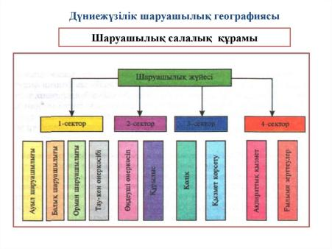
Агроөндірістік құрылымдар салалық құрамы бойынша салалық және салааралық деп бөлінеді:
Салалық агроөндірістік құрылымдар қандай да бір ауылшаруашылық дақылдарын өндіру және өңдеумен айналысады. Бір салаға қатысты агроөндірістік құрылымдар: шығаратын өнімінің сипаты мен пайдалану мақсатының бірлігі, өңделетін шикізатының бірыңғайлылығы, технологиялық процестері мен өндірістік-техникалық базасының ортақтығы, еңбек жағдайы мен кадрлар құрамы сияқты ортақ белгіге ие.
Салааралық агроөндірістік құрылымдар бір аймақ аумағындағы әртүрлі маманданған өнеркәсіп және ауылшаруашылық кәсіпорындарының жұмысын үйлестіру және кешенді дамыту үшін құрылады. Бұлар әдетте, басқару бірліктері (аудандық, облыстық агроөнеркәсіп) болып табылады.

Slide 10
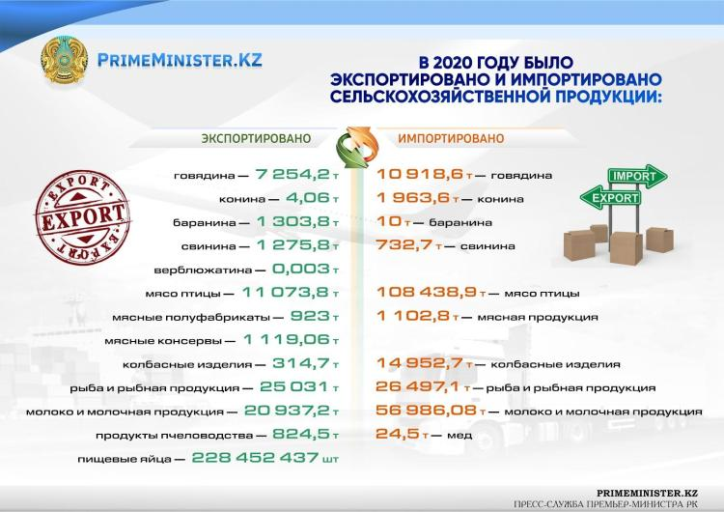

Slide 11
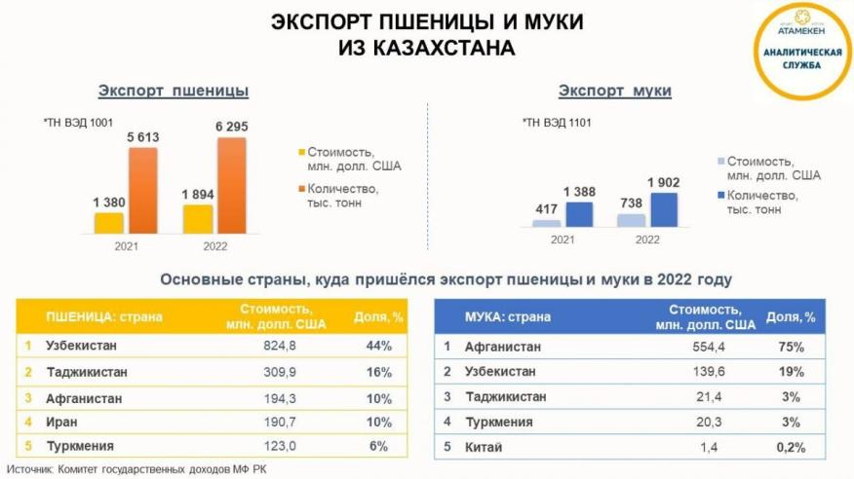

Slide 12
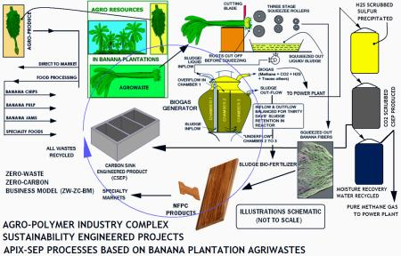
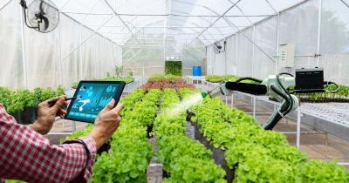
Дамыған елдердегі АӨК құрылымда фермерлік шаруашылық, ұсақ, орташа және ірі кооперативтер, акционерлік агроөндірістік бірлестіктер жұмыс істейді. Сонымен бірге осы фермерлік шаруашылықтар, өздерінің өндірістік мамандануына (жылыжайлық, астық дақылдарын өсіру, мал өсіретін шаруашылықтар, т.б.) сай әртүрлі көлемді ауылшаруашылық жерлерді иемдене алады (біреулерінде 1,5 га жер болса, екіншілерінде 1 мың га жер болуы мүмкін). Ал аса ірі акционерлік қоғамдардың жері бірнеше ондаған мың гектарды қамтиды. Бұл жерлер әдетте, фермерлердің меншігі немесе жал түріндегі қолданысқа болады.

Slide 13

Назарларыңызға рақмет!!!

